Slide 1
데이터 청년 캠퍼스
NEURAL MACHINE TRANSLATION
BY JOINTLY LEARNING TO ALIGN AND TRANSLATE
2021년 한국외대 자연어처리 과정 논문 발표
<A반 3조> 박주영(팀장), 강민영, 김세진, 박가연, 이성민, 조혁준
Notes:
<<대본>>
안녕하세요 Neural ~ 를 논문 발표를 맡게된 A반 3조입니다.
저희는 팀장 박주영, 팀원 강민영, 김세진, 박가연, 이성민, 조혁준학우로 구성되어 있습니다.

Slide 2
01
Abstract
04
Code Implement
CONTENTS
02
Background
05
Experiment
03
Alignment Model
Notes:
발표 순서는 Abstract -> background -> aligment Model -> Code Implement-> Experiment 순으로 진행합니다.
첫번째 abstract과 두번째 background 부분은 저(박주영)이 진행하고,
저희 논문의 핵심인 aligment model에 대한 내용은 이성민 학우가,
코드 구현과 실험에 대한 내용은 김세진 학우가 발표를 진행하겠습니다

Slide 3
01
ABSTRACT
본 논문에서 제안한 방식 요약
Notes:
<<대본>>
첫번째 abstract은 본 논문에서 언급한 문제점과 방식에 대해 간략하게 설명한 내용입니다.

Slide 4
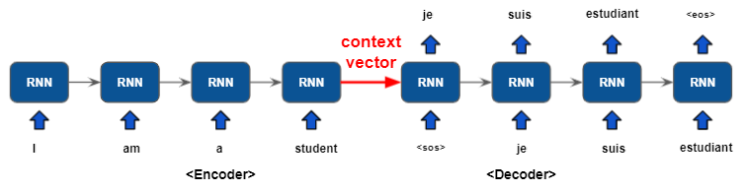
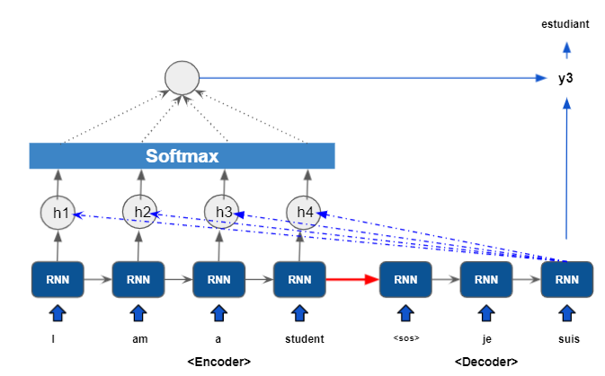
ABSTRACT
NEURAL MACHINE TRANSLATION
BY JOINTLY LEARNING TO ALIGN AND TRANSLATE
<RNN Enocder-Decoder 모델 구조>
Neural Machine Translation은 기계 번역 분야에서 새로 발견된 방법이다
기존 LSTM 기반의 Encoder-Decoder 모델(Seq2Seq Model)은 Sequential Problem에 뛰어난 성능을 지닌다
BUT 기존 Encoder-Decoder 아키텍처는 Bottleneck 문제 발생한다
본 논문에서는 이러한 문제를 완화할 수 있는 Soft-Alignment를 제안한다
<Alignment Model>
Notes:
<<대본>>
Neural Machine Translation은 기계 번역분야에서 새로 발견된 방법입니다.
기존 LSTM 기반의 Encoder-Decoder 모델(저희가 잘 알고 있는 Seq2Seq Model)은 Sequential Problem에 뛰어난 성능을 지닙니다
하지만 이 기존 Encoder-Decoder 아키텍처는 Bottleneck 문제 발생합니다
[효과 있음] : 본 논문에서는 이런 문제를 완화할 수 있는 soft-aligment를 제안합니다

Slide 5
02
BACKGROUND
필요한 배경 지식과 Alignment Model이 필요한 이유
Notes:
이 장에서는 필요한 배경 지식과 이 모델이 필요한 이유에 대해 자세하게 설명합니다.

Slide 6
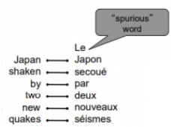
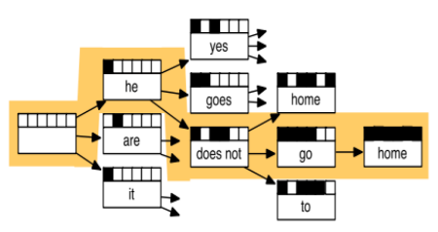
2. Alignment Model이 필요한 이유
2-1. Background
(1) 기계 번역(Machine Translation)
1950s
<Rule-based Machine Translation>
1990s ~ 2010s
<Statistical Machine Translation>
1
Machine Translation 용어
처음 도입
1
Statistical 방식 : 데이터를 통해 확률을 가장 높이는 방법으로 번역
Alignment : 두 문장 사이에서 특정
단어 쌍들의 대응 관계로, SMT 방식에
서 사용하는 학습 방법
2
소련과 미국 : 두 나라가 서로의 틍신과 기밀 문서들을 자동으로 번역하기 위해 사용
2
3
Heuristic 알고리즘 : 너무 낮은 확률
들은 계산하지 않고, 높은 확률 위주
의 가지들을 계산하여 다른 가지들
을 쳐내면서 가는 방식
3
Rule-based 방식 : 두 개의 언어 사전을 통해 각 단어가 대응되는 단어를 찾아 번역하는
단순 방식
Notes:
<<대본>>
Machine translation 이란 말 그대로 기계를 통해 번역을 하는 문제입니다.
기계번역은 시대에 따라서 번역을 하는 방법이 계속해서 바뀌어 왔는데, 어떤 방식으로 진행해 왔는지 알아보겠습니다.
[효과있음] : Machine translation이 처음 나온 것은 1950년대입니다. 이 시기는 냉전 시기로 소련과 미국은 항상 서로의 통신이나 기밀 문서들을 자동으로 번역해서 해석하기를 원했는데, 이를 위해 Machine Translation이 처음 도입된 것입니다. 그리고 이 당시의 번역은 주로 rule-based 방식으로, 두개의 언어 사전을 통해 각 단어가 대응되는 것을 찾아서 번역하는 단순한 방식이었습니다.
[효과있음] : 이후 1990년대부터 2010년대 사용했던 방식은 통계적 기계번역입니다. 이 방법은 데이터를 통해 확률 분포를 학습하는 방법으로, 확률을 가장 높이는 방법으로 번역하는 것입니다.
여기서 사용하는 학습 방법은 정렬(Alignment)입니다. 정렬이란 ~ 입니다.
<시간 보고 추가 : 하지만 한 단어가 많은 단어로 정렬되는 혼잡 상황이 발생합니다. 이런 경우에 Heuristic 알고리즘 낮은 확률들은 계산하지 않고, 높은 확률 위주의 가지들을 계산하여 다른 가지들을 쳐내면서 가는 방식을 사용해서 학습합니다. [x]즉, 다양한 가설들을 세우고 나무를 가지 치는 것처럼 너무 낮은 확률을 가지는 버리면서 높은 확률로 가는 형식을 사용합니다. >
이런 통계 기반 기계번역은 좋은 성능을 지녔지만, 보기에도 구조가 굉장히 복잡하고 사람이 직접 feature engineering을 하여 자원이 많이 든다는 단점이 있습니다.

Slide 7
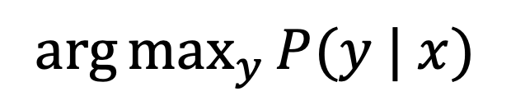
2. Alignment Model이 필요한 이유
2-1. Background
(2) 확률론적 관점에서 기계 번역(Machine Translation)
기계 번역은 <확률적인 접근 방법>을 통해 수행된다
Source Sentence x가 주어졌을 때, 조건부 확률 p(y|x)를
최대화 하는 Target Sentence y를 찾는다
Neural Machine Translation
je
suis
estudiant
<eos>
NMT는 조건부 확률을 최대화 하기 위해 번역 데이터 쌍을 통해 학습한다
최근 NMT 모델은 2개의 RNN 모델인 Encoder-Decoder 구조를 사용한다
context
vector
RNN
RNN
RNN
RNN
RNN
RNN
RNN
RNN
I
am
a
student
<sos>
je
suis
estudiant
<Encoder>
<Decoder>
Notes:
<<대본>>
기계 번역을 확률 적인 관점에서 본다면 옆 수식으로 표현할 수 있습니다. 즉, 소스 문장 X을 Conditioning하여 조건부 확률을 최대화하는 타겟 문장를 찾는 방식으로 진행한 것입니다.
앞에서 확률기반 기계 번역은 단점이 존재했습니다. 그래서 최근 많은 논문에서 조건부 분포를 직접 학습시킬 수 있는 신경망 모델을 제안하고 있습니다.
[효과 있음] : 이러한 모델은 아래 그림과 같은 2개의 RNN계열(LSTM, GRU)로 이루어져 있습니다. 그래서 이 모델은 번역 데이터 쌍으로 문장 쌍의 조건부 확률을 극대화하기 위해 모델의 파라미터를 학습합니다.
또한, 이런 모델을 RNN Encoder-Decoder라 하며 이에 대해서는 뒤에서 자세하게 설명 드리겠습니다.

Slide 8
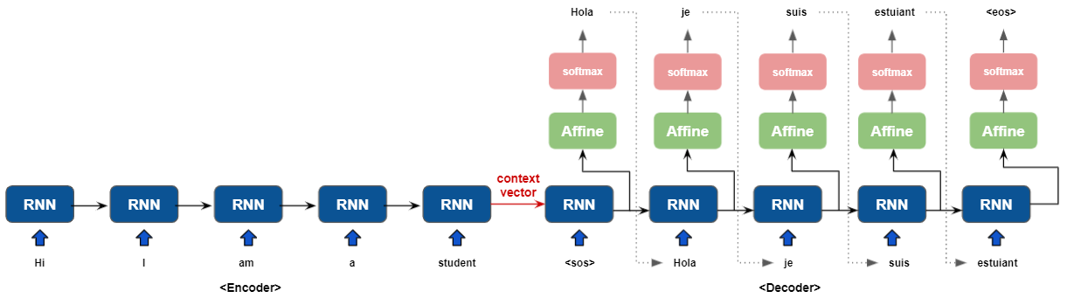
2. Alignment Model이 필요한 이유
2-1. Background
(3) RNN Encoder-Decoder 구조
<RNN Encoder-Decoder Architecture>
Sequence to Sequence Task 중 기계 번역(Machine Translation)에 많이 사용하는 모델
"Learning Phase Representations using RNN Encoder-Decoder for Statistical Machine Translation"
Cho, K., van Merrienboer, B., Gulcehre, C., Bougares, F., Schwenk, H., and Bengio, Y. (2014a)
Notes:
<<대본>>
RNN Encoder-Decoder는 sequence to sequence task에서 특히 Neural Machine Translation 분야에 사용되는 모델로, [효과 있음]아래 적혀 있는 논문(2014년 조경현 교수님 연구팀)에서 처음 제안되었습니다.
이러한 RNN Encoder-Decoder 구조는 긴 텍스트를 짧은 텍스트로 요약이 가능하고, 전의 단어가 다음 단어로 이어지며 문맥을 파악할 수 있으며 기존 기계 번역보다 유용합니다.

Slide 9
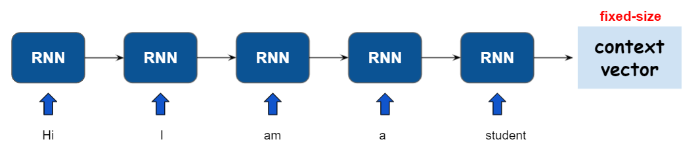
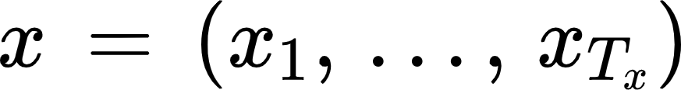
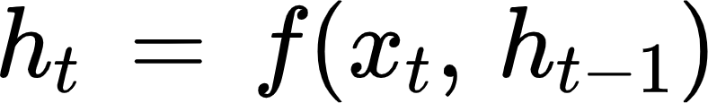
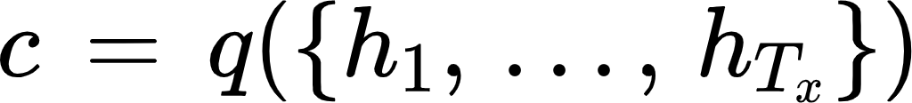
2. Alignment Model이 필요한 이유
2-1. Background
(3-1) RNN Encoder
time = t
<RNN Encoder Architecture>
Context vector
수식
현재 시점을 t라 할 때, RNN 셀은 t-1에서의 hidden state와 t에서의 input data를 입력으로 받아, t에서의 hidden state를 생성한다
만들어진 hidden state는 다음 시점인 t+1의 hidden state의 입력으로 전달된다
이렇게 모든 input 단어를 받으면 Encoder RNN 셀의 마지막 시점 hidden state를 Decoder에 넘겨주는데, 이를 Context Vector라 한다
(1)
⏩ 각 time step에서 하나의 input data 존재
(2)
⏩ RNN 연산을 통해 h1 ~ ht의 hidden state 출력
(3)
Context vector에는 input sequence의 정보가 응축 (encoding) 되어 있다.
⏩ Encoder는 모든 hidden state의 결과를 하나의
context vector에 압축하여 정보를 저장
Notes:
<<대본>>
입력 문장을 받는 RNN 셀을 인코더라 합니다. 이 인코더에서 현재 시점을 t라 할 때, RNN 셀은 t-1에서의 hidden state와 t에서의 input data를 입력으로 받아, t에서의 hidden state를 생성합니다. 이 만들어진 hidden state는 다음 시점의 입력으로 전달됩니다. 이렇게 모든 input 단어를 받으면 Encoder RNN 셀의 마지막 시점의 hidden state를 Decoder에 넘겨주는데, 이를 Context Vector라 합니다
[효과 있음] : 한마디로 Context vector에는 input sequence의 정보가 응축 (encoding) 되어 있습니다.
이 인코더의 과정에 대한 수식을 표시하면 다음과 같습니다.
[효과 있음] : 첫번째는 입력 값에 대한 수식으로 각 time step에서 하나의 input data를 의미합니다. 두번째는 hidden state 계산과 관련된 수식으로 RNN 연산을 통해 h1 ~ ht의 hidden state 출력합니다. 마지막은 Context vector에 대한 수식으로 Encoder는 모든 hidden state의 결과를 하나의 context vector에 압축하여 정보를 저장합니다

Slide 10
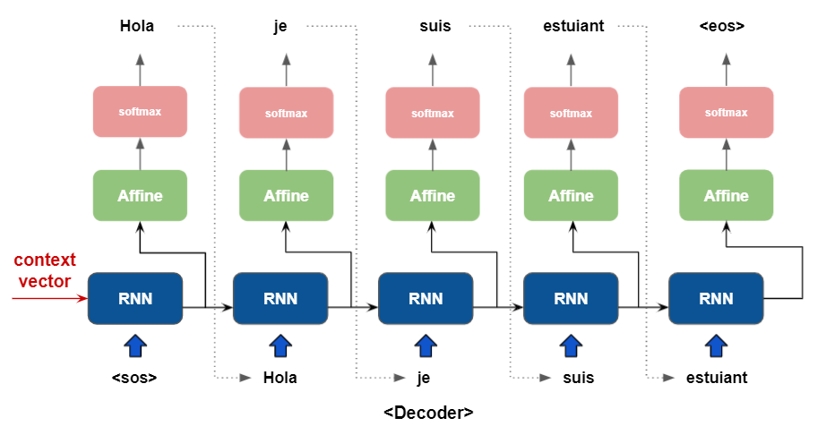
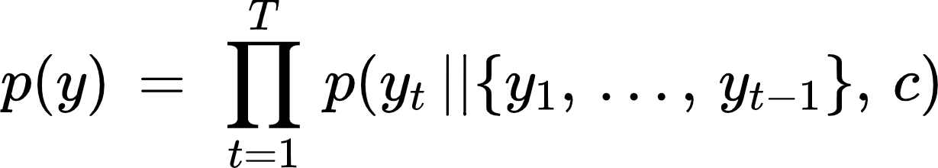
2. Alignment Model이 필요한 이유
2-1. Background
(3-2) RNN Decoder
Decoder
Decoder는 전달 받은 Context vector를 자신의 첫 hidden state 입력 값으로 사용한다
이 hidden state와 첫 시작 토큰 <sos>를 시작으로 다음 time step에 나올 target word를 예측한다
그리고 이 예측된 단어는 다음 time step의 입력으로 들어가 <eos> 토큰을 만나기 전까지 계속 진행한다
Decoder는 번역 sequence를 출력한다
수식
(1)
⏩ time step=t 일때, 이전 시점에서 나온 결과 값을
사용해 다음 나올 y 값을 예측
<RNN Decoder Architecture>
(2)
⏩ i번째 target word가 yi가 등장할 조건부 확률에 대한 수식
Notes:
<<대본>>
Decoder는 전달받은 Context vector를 자신의 첫 hidden state 입력 값으로 사용합니다.
이 hidden state와 첫 시작 토큰 <sos>를 시작으로 다음 time step에 나올 target word를 예측합니다.
그리고 이 예측된 단어를 다음 time step의 입력으로 들어가 마지막을 의미하는 토큰을 만나기 전까지 계속 위 과정이 진행됩니다
한마디로 디코더는 번역 sequence를 출력합니다.
이러한 디코더의 과정에 대한 수식을 표시하면 다음과 같습니다.
[효과 있음] :
첫 번째 수식에서 알수 있듯이 디코더는 결국 조건부 확률 모델입니다.
이 식에서 c는 인코더에서 생성한 context vector로 디코더에 첫번째 히든으로 사용해 결국 디코더에서 흐르는 hidden state를 의미합니다. 그래서 이 식은 결국 이전까지 생성한 문장(y1~yt-1)과 디코더의 hidden state를 조건으로 이번에 생성할 출력할 단어의 분포를 softmax 함수를 통해 확률을 구하게 됩니다.
두번째 식은 i번째 target word로 yi가 등장할 조건부 확률에 대한 수식으로, 모델이 확률 계산하는 식입니다. 이는 g 비선형 함수에 이전 출력 결과와 현재 hidden state, 현재 context vector를 입력으로 넣는 수식으로 표현할 수 있습니다.
한마디로, 디코더에서는 이전 output sentence의 상태 정보를 모두 포함하고 있는 s_i를 입력으로 받음으로써 output sentence의 문맥을 반영하고, input sentence에 대한 context vector c_i를 통해 input sentence의 문맥을 반영하는 것입니다.

Slide 11
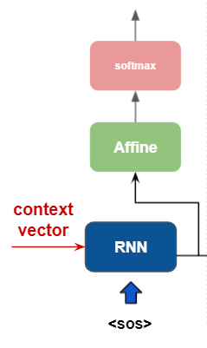
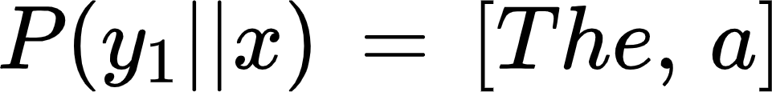
2. Alignment Model이 필요한 이유
2-1. Background
(3-3) RNN Decoder - Beam Search
always
in
are
not
with
money
poor
money
poor
don’t
don’t
have
The
have
The
any
people
any
funds
<SOS>
take
<SOS>
enough
money
a
person
poor
funds
but
person
Beam size : 2
<Beam Search>
Beam Search는 매번 하나의 출력 값이 아닌 Beam 개수(k) 만큼 출력 값을 도출하여 다양성을 주고,
마지막에 가장 좋은 Sequence가 무엇인지 판단하도록 하는 Decoding 방법이다
Notes:
<<대본>>
Decoder는 전달받은 Context vector를 자신의 첫 hidden state 입력 값으로 사용합니다.
이 hidden state와 첫 시작 토큰 <sos>를 시작으로 다음 time step에 나올 target word를 예측합니다.
그리고 이 예측된 단어를 다음 time step의 입력으로 들어가 마지막을 의미하는 토큰을 만나기 전까지 계속 위 과정이 진행됩니다
한마디로 디코더는 번역 sequence를 출력합니다.
이러한 디코더의 과정에 대한 수식을 표시하면 다음과 같습니다.
[효과 있음] :
첫 번째 수식에서 알수 있듯이 디코더는 결국 조건부 확률 모델입니다.
이 식에서 c는 인코더에서 생성한 context vector로 디코더에 첫번째 히든으로 사용해 결국 디코더에서 흐르는 hidden state를 의미합니다. 그래서 이 식은 결국 이전까지 생성한 문장(y1~yt-1)과 디코더의 hidden state를 조건으로 이번에 생성할 출력할 단어의 분포를 softmax 함수를 통해 확률을 구하게 됩니다.
두번째 식은 i번째 target word로 yi가 등장할 조건부 확률에 대한 수식으로, 모델이 확률 계산하는 식입니다. 이는 g 비선형 함수에 이전 출력 결과와 현재 hidden state, 현재 context vector를 입력으로 넣는 수식으로 표현할 수 있습니다.
한마디로, 디코더에서는 이전 output sentence의 상태 정보를 모두 포함하고 있는 s_i를 입력으로 받음으로써 output sentence의 문맥을 반영하고, input sentence에 대한 context vector c_i를 통해 input sentence의 문맥을 반영하는 것입니다.

Slide 12
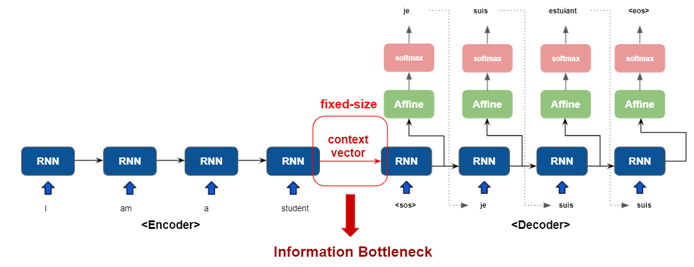
2. Alignment Model이 필요한 이유
2-2. RNN Encoder-Decoder 한계 및 해결책
(1) Bottleneck Problem
<Information Bottleneck>
input sequence에 대한 모든 정보를 고정된 사이즈(fixed-size)인 context vector에 담는다
따라서 input sequence의 길이가 굉장히 길어지면,이전 정보들이 유실될 가능성이 높아지기 때문에 정보 손실 문제점이 발생한다
Notes:
<<대본>>
여기서부터는 이제 기존 RNN Encoder Decoder 즉 seq2seq의 한계에 대해서 설명 드리겠습니다.
이 구조에서는 information bottleneck이라는 한계점을 가집니다.
[효과 있음] : 인코더에서는 input sequence에 대한 모든 정보를 고정된 사이즈(fixed-size)인 context vector에 담게 되는데요. 이때, input sequence의 길이가 굉장히 길어지면, 이전 정보들이 유실될 가능성이 높기 때문에 정보 손실의 문제점이 발생합니다.
즉, 인코더에서는 마지막 hidden state에 모든 input 시퀀스의 정보를 담아 디코더에게 전달하기 때문에 bottleneck 문제가 발생하게 됩니다.

Slide 13
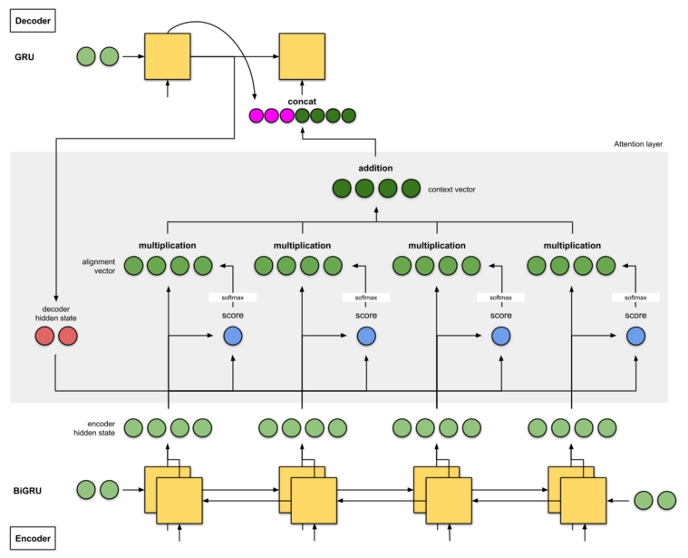
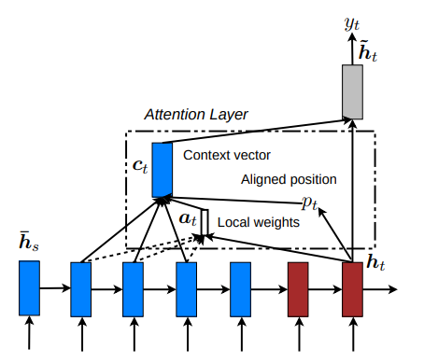
2. Alignment Model이 필요한 이유
2-2. RNN Encoder-Decoder 한계 및 해결책
(1) Bottleneck Problem - Solved with Alignment Model
Alignment Model은 기존 NMT보다 훨씬 더 유연하고 부드러운 정렬과 번역을 하게한다
기존 인코딩 방법 = context vector에 모든 정보가 압축되어서 정보의 병목현상 발생
.
Alignment(Attention)을 사용하여
각 인코딩의 각 단계마다 집중을 해주어
정보의 흐름을 마지막에 집중시키지 않고,
부드럽게 정렬(Soft-Alignment) 한다
<Alignment Model>
Notes:
<<대본>>
이러한 문제점을 해결하기 위해 본 논문에서는 encoder–decoder 모델에 동시에 정렬하고 번역하도록 하는 기능을 추가했습니다. 이 기능은 aligment model(즉 저희가 잘 알고 있는 용어인 attention)로 기존 NMT보다 훨씬 더 유연하고 부드러운 정렬과 번역을 제공합니다.
앞서 봤듯이 기존 인코딩 방법으로는 context vector에 모든 정보가 압축되어서 정보의 병목현상이 일어났는데요, 이때 alignment를 사용하게 된다면 인코딩의 각 단계마다 집중할 수 있어 _ 단계마다 부드럽게 풀어준다는 장점을 가집니다.
이와 자세한 내용은 3장에서 진행하도록 하겠습니다.

Slide 14
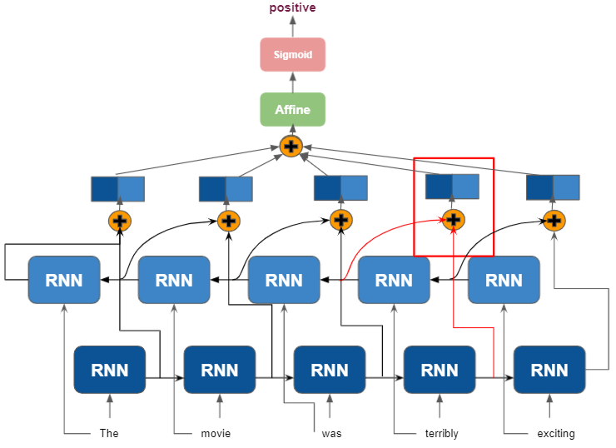
2. Alignment Model이 필요한 이유
2-2. RNN Encoder-Decoder 한계 및 해결책
(2) RNN Problem - Bidirectional RNN Solve
positive
Sigmoid
Affine
RNN
RNN
RNN
RNN
RNN
The
movie
was
terribly
exciting
< RNN을 활용한 감정 분석>
RNN은 일반 Neural Networks에 비해 데이터의 이전 상태 정보를 “메모리” 형태로 저장할 수 있는 장점이 있다
하지만 RNN, LSTM, GRU 등 모두 단방향으로만 정보를 기억하기 때문에 “정보의 불균형”이 존재한다
즉, 정방향 뿐만 아니라 역방향까지 고려한다면 유의미한 결과를 도출할 수 있다
< Bidirectional RNN을 활용한 감정 분석>
Bidirectional RNN은 2개의 Hidden Layer를 가지고 있다
Forward state 정보를 가지는 hidden layer
Backward state 정보를 가지는 hidden layer
두 hidden layer에서 나온 출력을 Concatenate해서 과거 정보와 미래 정보를 기반으로 진행한다.
Notes:
<<대본>>
RNN은 일반 Neural Networks에 비해 데이터의 이전 상태 정보를 “메모리” 형태로 저장할 수 있는 장점이 있습니다.
하지만 RNN, LSTM, GRU 등 모두 단방향으로만 정보를 기억하기 때문에 “정보의 불균형”이 존재합니다 (ppt 읽기)
예시가 위 그림에서 나타나 있습니다. 현재 시점=terribly일 때, 이 단어의 hidden state는 이전 정보인 "the movie was" 정보만 가지고 있습니다. 그렇기 때문에 이 단어는 부정을 나타내기 때문에 결과에 영향을 끼쳐 부정이라고 나올 수 있습니다. 하지만 만약에 다음 단어 "exciting"까지 고려하게 되면 "terribly"의 의미는 부정에서 긍정으로 변경될 수 있습니다.
즉, 정방향 뿐만 아니라 역방향까지 고려한다면 유의미한 결과를 도출할 수 있습니다
[효과있음] : Bidirectional RNN은 위 그림 처럼 2개의 hidden layer를 가지고 있습니다. 하나는 forward state를 가진 hidden layer이고, 다른것 하나는 backward state 정보를 가지는 hidden layer입니다. 위 그림에서 forward에 해당되는 부분은 밑에 남색 부분, 위에 위하늘색 RNN은 Backward에 해당됩니다.
이렇게 두 hidden layer에서 나온 출력을 합쳐, 과거 정보와 미래 정보를 모두 가지고 정확한 결과를 도출해낼 수 있습니다.
본 논문에서는 이 과거와 미래 정보를 모두 고려할 수 있는 Bidirectional RNN을 사용해 좋은 성능을 도출하도록 진행했습니다.

Slide 15
03
ALIGNMENT MODEL
본 논문이 제안한 방식 Alignment Model(Attention mechanism)에 대한 자세한 과정
Notes:
이어서 이성민 학우가 논문의 핵심 내용에 대해 발표를 진행하겠습니다.

Slide 16


3. Alignment Model
3.1 Attention
Seq2Seq
Attention
Problem
Bottleneck Problem
Forward RNN Problem
RNN
Bidirectional RNN
Notes:
Seq2Seq의 한계는 과도하게 압축된 정보 문제인 bottleneck problem과 단순한 forward기법만 사용한 RNN입니다.
bottleneck 문제을 해결하기 위해서 클릭 본 논문은 alignment을 사용하였고,
Forward RNN 문제를 해결하기위하여 Bidirection 기법을 사용하여 클릭 문제점을 해결하고자 하였습니다.
이 중 alignment 는 attention기법을 사용하여 문제점을 해결하였습니다.
논문에서는 attention이라는 용어가 나오지 않지만 저희가 아는 attention기법을 사용했기 때문에 해당 용어로 표현하면서 설명드리겠습니다.
Attention Mechanism (어텐션 메커니즘) · SeungHeonDoh
https://developpaper.com/transformer-in-nlp/
https://hong-yp-ml-records.tistory.com/63

Slide 17
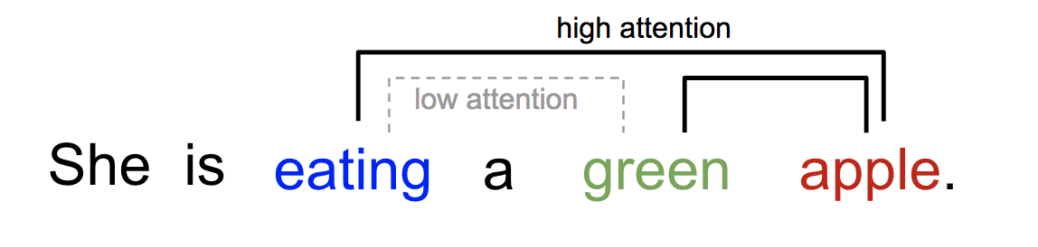
3. Alignment Model
3.1 Attention
1. 이어지는 두 문장 간의 Attention
Coronavirus pandemic is spread across 175 countries, it is a serious problem especially in Italy, Spain and US as of March 2020.
2. Pair Data 문장 간의 Attention
Type of Attention
am
a
student
나는
학생
입니다
<EOS>
I
am
a
3. Self-Attention
Notes:
attention 즉 집중은 사람들도 일상생활에서 사용하는 기법입니다.
주어진 여러 정보로 부터 어떤 정보에 선택적으로 집중하여 이해를 할 지 결정하게 됩니다.
이러한 attention 기법을 기계학습에도 도입을 하여 기존 seq2seq의 한계점을 해결할 수 있습니다.
NLP에서 주로 사용되는 attention의 형태는 다음 예시들에서 확인할 수 있습니다.
첫번 째, 이어지는 두 문장 간의 attention
앞의 문장의 어떤 단어가 뒤의 문장의 단어와 연관성을 가지는지 판단하는 것입니다.
클릭
Coronavirus pandemic이라는 단어와 클릭 175 countries 둘 중 어떤 단어가 It is a serious 심각한것과 더 연관성이 있는지 Attention을 이용하여 정보를 기계에게 구체적으로 제공할 수 있습니다.
클릭
두번 째, pair data 문장 간의 attention
decoder부분에서 다음 단어를 예측 시 encoder의 어떤단어에 더 집중하여 학습을 할 지 정보를 제공할 수 있습니다.
클릭
마지막으로 self-attention
한 문장 내의 단어간의 연관성을 attention기법으로 정보를 제공할 수 있습니다.
이렇게 NLP에서는 문장간의 단어 집중도를 스스로 학습할 수 있도록 하는 기법이 attention입니다.

Slide 18
3. Alignment Model
3.1 Attention
Key 1
Key 2
Key 3
Key 4
Query
Attention Value
Value 1
Value 2
Value 3
Value 4
query : 물음의 주체가 되는 값
key : 정보를 제공하는 단어집합
value: key에 대한 의미적 결과
Source Sentence
Notes:
attention 기법을 구현하기 위한 큰 구성요소는 query, key, value로 구성되어 있습니다.
query는 물음의 주체가 되는 값입니다.
key는 정보를 제공하는 단어들의 집합입니다.
마지막으로 value는 key에 대한 의미적 결과 값입니다.
query key value에 대한 수식은 다음과 같고 이를 그림으로 표현한 모습입니다.
클릭
물음의 주체되는 query가 클릭 key의 단어들과 얼마나 연관성이 있는지 모두 비교하게됩니다.
클릭 이 비교를 통해 attention value 값이 도출됩니다.
해당 논문 과정에서는 key와 value가 일체화된 동일한 값으로 되어있습니다.
또한 attention을 이용하여 구현하고자하는 목표는
decoder의 input 단어가 encoder의 input 단어들과 얼마나 연관성이 있는지 파악을 한 후,
그 연관성을 encoder의 input 단어들에 반영을 합니다.
최종적으로 반영된 정보를 decoder에게 제공하여 해당 decoder의 input 단어 다음에 나올 단어가 무엇인지를 예측하는것입니다.

Slide 19
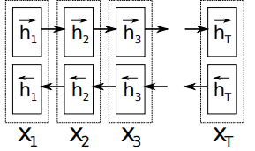
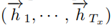
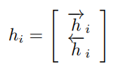

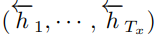
3. Alignment Model
3.2 Encoder
(1) Bidirectional GRU
forward hidden state
backward hidden state
<Bidirectional GRU>
Hidden state가 의미하는바는
Encoder의 input 단어와 그 주변의 단어의 의미를 담고 있는것이다.
Notes:
세부적 과정을 말씀드리기 위해서
우선 Encoder 부분을 살펴보도록 하겠습니다.
단순한 forward RNN으로 구성되었던 한계점을 보완하기 위해서
Encoder의 변화는 Bidirection 구조의 GRU형태로 이뤄져있습니다.
Bidirection 구조이므로 클릭 forward hidden state와 클릭 backward hidden state를 concate한
클릭 최종 hidden state값이 존재합니다.
이 최종 hidden state가 의미하는바는 곧 encoder의 input 단어와 그 주변 단어의 의미를 담고 있는 벡터입니다.
그 중 input 단어의 의미를 가장 많이 담고 있을 것입니다.
그러므로 encoder의 각 input 단어별 최종 hidden state는 해당 단어의 의미를 가지고 있으므로 attention 계산 시 key값으로 사용할 수 있는 것입니다.

Slide 20
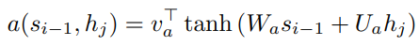
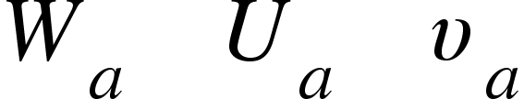
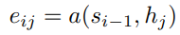
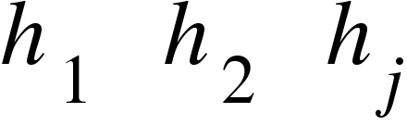
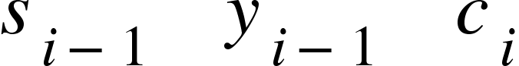
3. Alignment Model
3.2 Encoder
(2) Attention Energy
FC Layer
FC Layer
Key
Query
Query와 Key 사이의 연관성을 나타내주는 Attention Energy
Encoder
Decoder
...
Decoder
Hidden
Decoder
Hidden
...
src1
src2
...
src_j
Notes:
이제 attention부분을 살펴보겠습니다.
attention 기법은 본 논문의 저자인 Bahdanau의 이름을 딴 feed forward layer을 이용한 Bahdanau attention을 사용하였습니다.
해당 alignment 함수는 i-1시간의 decoder hidden state와 j시간의 encoder의 최종 hidden state값으로 attention을 구한 것입니다.
여기서 query값이 바로 클릭 decoder의 hidden state가 되고 key값은 클릭 encoder의 최종 hidden state가 되는 것입니다.
수식과 그림으로 이를 설명해드리겠습니다.
클릭 bahdanau attention은 각 query와 key에 클릭 Feed forward layer의 가중치를 적용시킨 후 활성화 함수로 tanh 를 적용하고 클릭 한 번 더 Feed forward layer을 거쳐서 클릭 단어간의 연관성을 판별할 수 있는 attention을 스스로 학습을 할 수 있도록 구성을 하였습니다.
이를 통해 attention energy인 eij 값을 얻게 되며 이 energy가 의미하는 바는 decoder의 단어인 query에 대해서 key의 단어들의 연관성의 강도를 표현해준 값입니다.

Slide 21
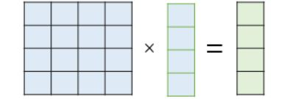
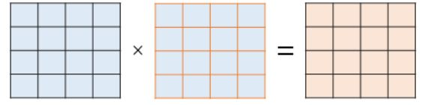
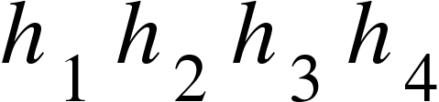
3. Alignment Model
3.3 Bahdanau Attention
Notes:
attention energy를 구하는 bahdanau attention을 행렬로 좀 더 자세하게 살펴보도록 하겠습니다.
클릭 Decoder의 i-1시간 hidden state에 가중치를 곱한 모습을 행렬로 나타낸 것 입니다.
클릭 다음은 Encoder의 j시간 최종 hidden state에 가중치를 곱한 모습을 행렬로 나타낸 것입니다.
Encoder의 최종 hiddenstate의 수는 다음의 그림에서 4개로 예시를 잡았습니다.

Slide 22
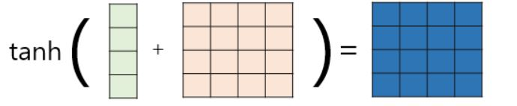
3. Alignment Model
3.3 Bahdanau Attention
Notes:
클릭 이제 앞에서 구했던 두 행렬 결과물을 더한 후 하이퍼볼릭탄젠트 함수를 거칩니다

Slide 23
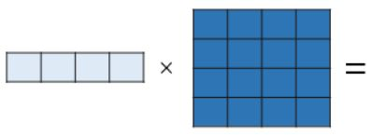
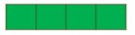
3. Alignment Model
3.3 Bahdanau Attention
Attention Energy
Notes:
클릭 마지막으로 하이퍼볼릭탄젠트함수를 거친 값에 한 번 더 feed forward layer을 거치므로 최종적으로 가중치를 행렬형태로 곱합니다.
결과적으로 attention energy 값을 구할 수 있습니다.
attention energy는 encoder의 최종 hidden state 수 4개에 맞춰서 각각의 query에 대한 연관성 energy가 잘 나온것을 행렬 그림으로 확인할 수 있습니다.

Slide 24
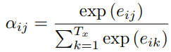
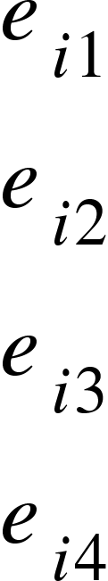
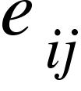
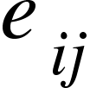
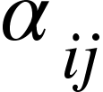
3. Alignment Model
3.4 Decoder
(1) Attention Distribution
...
Softmax
<SoftMax>
...
Bahdanau attention을 통해 얻은 energy 값에 sofrmax 함수를 통과시켜 를 확률화 시킨다
계산된 는 0~1 사이의 값을 가지는데, 이는 입력시점의 hidden state에 대한 가중치, ‘시간의 가중치’를 의미한다
Notes:
이 에너지를 확률로 표현을 하여 학습시키기 위해서 attention energy에 softmax를 취하여 attention distribution를 얻게 됩니다.

Slide 25
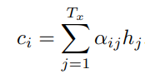
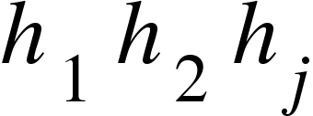
3. Alignment Model
3.4 Decoder
Context
(2) Context vector
Weighted Sum
...
Softmax
<Context Vector>
.
.
.
<Encoder Hidden States>
...
각 인코더의 어텐션 가중치와 hidden state를 가중합하여 Context vector를 구한다
Context Vector에는 decoder가 집중해야할 source word의 정보가 반영되어있다
Notes:
attention distribution 값인 aij를 얻었고
이는 key들의 단어들을 / query가 학습 시 얼마정도 참고해서 학습해야 되는지에 대한 확률 값이므로 attention distribution값을 key값인 encoder의 각 단어들의 hidden state hj에 클릭 스칼라 곱을 취하여 context vector을 얻게 됩니다.
context vector은 문맥 벡터로 decoder의 query가 다음 단어를 예측 시 참고할 encoder의 attention 정보가 정제된 최종 값입니다.

Slide 26
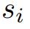
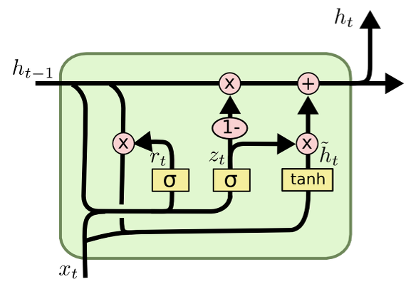
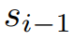
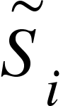
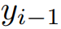
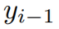
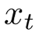
3. Alignment Model
3.4 Decoder
(3) GRU
< Encoder GRU >
< Decoder GRU >
Input Value :
Input Value :
Context Vector가 GRU Gate에 입력
Notes:
이제 이 context vector을 decoder에게 query 단어가 다음단어를 예측하는데 도움을 주기 위하여 제공해주어야 합니다.
Decoder도 Encoder와 마찬가지로 GRU구조로 이뤄져 있습니다.
하지만 둘의 차이가 존재하고
Context Vector가 decoder의 어느 부분에서 제공이되는지 확인하는 과정에서 Encoder의 GRU구조와의 차이점을 말씀드리면서 설명하도록 하겠습니다.
Encoder GRU 구조는 저희가 알고 있는 GRU 구조와 동일합니다.
클릭 Encoder의 GRU에서는 input value로는 Xt시간을 사용하였습니다.
클릭 하지만 Decoder에서는 input value를 현재 시간 직전인 i-1의 value값을 사용하였고 context vector을 제공하기 위한 파이프라인이 존재합니다.

Slide 27
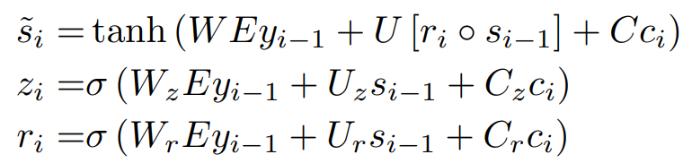
3. Alignment Model
3.4 Decoder
(3) GRU
< Decoder GRU >
Notes:
Context Vector가 GRU의 어느 부분에 적용되는지 수식과 함께 자세히 보겠습니다.
GRU에는 크게 2개의 게이트와 1개의 노드가 존재합니다.
r인 reset게이트와 z인 update 게이트 그리고 하이퍼볼릭 tan노드입니다.
게이트의 역할은 정보를 얼마나 흘려줄지 결정을 하는 '댐' 과 같은 역할을 합니다.
최종적으로 시그모이드를 거치기 때문에 0과 1 사이의 값으로 얼마나 정보를 제공할지 혹은 잊을지 스스로 학습할 수 있게 되는 것입니다.
여기서 하이퍼볼릭tan노드는 새로운 '정보'를 기억 셀에 추가하는것이 목표입니다.
그래서 실질적인 context vector의 정보는 하이퍼볼릭tan노드에 전달이 되는 것을 알 수 있습니다.
또한 모든 식에서 확인할 수 있듯이 클릭 모든 게이트와 노드에 context Vector가 기여하는것을 확인할 수 있습니다.
이로써 기존 encoder의 GRU와 차이가 존재하며 context vector가 어떤식으로 Decoder에게 제공되는지 확인해보았습니다.

Slide 28
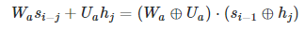


3. Alignment Model
3.4 Decoder
(3) GRU
Bahdanau의 공식에서 가중치가 곱해진 두 값의 합은 벡터의 Concatenation과 같다
Notes:
하지만 여기서 한가지 의문이 듭니다.
저희가 알고 있는 Bahdanau attention기법에 대한 시중의 국외 블로그 및 설명에서는 context vector을 Decoder에게 제공할 때 context vector와 Decoder의 input이 임베딩된 값이 서로 concate을 하여 Decoder의 모델에 들어가서 정보를 제공해준다고 표현되어 있습니다.
논문에서는 그 어디에도 concatenation 과정이 존재하지 않고 앞서 설명드린 수식 기반으로 구현된 GRU자체에 각 게이트들과 노드에 context vector를 제공하는 것으로 나와있습니다.
이를 설명할 수 있는 수식이 바로 화면에 보이시는 수식입니다.
해당 수식이 의미하는 바는 Bahdanau의 공식에서 가중치가 곱해진 두 값의 합은 벡터의 concatenation과 같다는 의미입니다.
따라서 실제로 코딩을 진행하거나 설명을 할 때는 간단하게 concatenation을 진행한다고 설명이 되어있는 것입니다.

Slide 29




3. Alignment Model
3.4 Decoder
(4) 정리
Softmax
FC Layer
Decoder
Decoder
Hidden
Decoder
Hidden
...
Context
Context, input, hidden state 값을 사용하여 sentence source에 대한 attention이 반영된 출력 을 산출한다
Notes:
이제 논문에 남은 마지막 수식 부분을 그림을 통해 설명해드리겠습니다.
화면에 보이는 f라는 함수는 클릭 앞서 설명드린 Decoder의 GRU자체에 대한 함수를 의미하는 것입니다.
그래서 매개변수를 si-1, yi-1, context vector인 ci를 가지고 있는 것입니다.
f의 함수를 거쳐 Decoder의 hidden state값이 결과값이 되는 것을 알 수 있습니다.
마지막으로 클릭 g의 함수는 decoder의 hidden state 값을 구하고 context vector 값을 얻은 후 최종적으로 마지막 과정의 함수를 간단하게 표현한것입니다.
결과값으로 decoder에서 예측되는 단어들의 순서에 대한 확률임을 알 수 있습니다.

Slide 30


3. Alignment Model
3.5 Encoder-Decoder with Attention
Notes:
이제 앞서 설명드린 과정을 전체적으로 다시 정리해드리도록 하겠습니다.
클릭 먼저 Encoder의 입력이 bidirection GRU에 입력이 되며
클릭 그에 따라 key값의 역할을 하는 최종 hidden state값이 구해지며
클릭 decoder의 hidden state인 query와 방금 말씀드린 key의 연관성을 나타낸 attention energy를 softmax를 거쳐 확률값으로 구하게 됩니다.
클릭 이 attention distribution는 확률값이고 query에게 정제된 encoder의 attention 정보를 제공하기 위해서 encoder의 hidden state에 attention energy를 각각 곱하고 더한 값인 context vector을 얻게 됩니다.
클릭 얻은 context vector은 GRU구조인 decoder에게 제공이되며
클릭 이 정보를 기반으로 decoder의 query는 다음에 나올 단어가 무엇인지 예측을 하고 최종적으로 예측된 순서에 대한 확률 값을 얻을 수 있습니다.
이로써 alignment model 부분의 설명을 마치도록 하겠습니다.
이어서 김세진 학우님이 코드구현과 실험에 대해 발표를 진행하겠습니다.

Slide 31
04
CODE IMPLEMENTATION
Bahdanau Attention 코드 구현

Slide 32

4. 코드 구현(Bahdanau Attention)
Encoder
Attention
Decoder
context vector
Je
suis
etudiant
[EOS]
softmax
Encoder
Decoder
I
am
a
student
[BOS]
Je
suis
etudiant
Notes:
우선 첫번째로 인코더의 bidirectional rnn layer를 생성하는 코드입니다. 논문과 같이 RNN은 GRU 네트워크를 사용하여 구현하였습니다.
===================[Click]===================
오른쪽 코드에서 보시는 것과 같이 포워드 GRU와
===================[Click]===================
백워드 GRU를 생성하고 두개의 GRU를
===================[Click]===================
텐서플로우의 Bidirectional layer의 파라미터로 넣어 주어 GRU 구조를 활용한 양방향 순환 신경망을 구현하였습니다.

Slide 33
4. 코드 구현(Bahdanau Attention)
Encoder
Attention
Decoder
context vector
Je
suis
etudiant
[EOS]
softmax
Encoder
Decoder
I
am
a
student
[BOS]
Je
suis
etudiant
Notes:
그다음 인코더 class가 호출될때 실행되는 call함수입니다. 입력 파라미터로는 입력 문장 x와 초기 hidden state가 있습니다.
===================[Click]===================

Slide 34
4. 코드 구현(Bahdanau Attention)
Encoder
Attention
Decoder
context vector
Je
suis
etudiant
[EOS]
softmax
Encoder
Decoder
I
am
a
student
[BOS]
Je
suis
etudiant
Notes:
입력 문장의 각 단어대한 임베딩 과정을 텐서플로우의 임베딩 레이어를 활용하여 구현하였습니다
===================[Click]===================
임베딩 레이어에 인코더 입력 x를 넣어 단어 벡터를 만들고

Slide 35
4. 코드 구현(Bahdanau Attention)
Encoder
Attention
Decoder
context vector
Je
suis
etudiant
[EOS]
softmax
Encoder
Decoder
I
am
a
student
[BOS]
Je
suis
etudiant
Notes:
임베딩된 입력과 초기 hidden state를 GRU의 입력 파라미터로 넣어 줍니다.
===================[Click]===================
이때 입력 파라미터는 아래 init_hidden함수를 사용하여 모든 원소가 0인 2개의 hidden state를 생성하고 이를 각각 forward GRU의 hidden, backward GRU의 hidden으로 사용됩니다.
===================[Click]===================
GRU의 결과로 나온 output은 각 입력 시퀀스 마다 나온 GRU의 결과 값으로 만들어지고 이후 어텐션 스코어 연산에 사용됩니다.
===================[Click]===================
그리고 forward hidden와 backward hidden는 concat하여 디코더의 초기 hidden state로 사용됩니다.
===================[Click]===================

Slide 36


4. 코드 구현(Bahdanau Attention)
Encoder
Attention
Decoder
context vector
Je
suis
etudiant
[EOS]
softmax
Encoder
Decoder
I
am
a
student
[BOS]
Je
suis
etudiant
Notes:
그다음 어텐션 클래스르 보겠습니다.
===================[Click]===================
초기화 부분은 바다나우 어텐션을 계산하기 위해 업데이트할 때 필요한 W1, W2, V 3개의 레이어를 선언해줍니다.
===================[Click]===================

Slide 37
4. 코드 구현(Bahdanau Attention)
Encoder
Attention
Decoder
context vector
Je
suis
etudiant
[EOS]
softmax
Encoder
Decoder
I
am
a
student
[BOS]
Je
suis
etudiant
Notes:
그다음 어텐션 class가 호출될때 실행되는 call함수입니다. 입력 파라미터로는 인코더의 결과인 encoder out과 디코더에서 예측할 순서의 이전의 hidden state가 있습니다. 먼저
===================[Click]===================

Slide 38

4. 코드 구현(Bahdanau Attention)
Encoder
Attention
Attention
Decoder
context vector
Je
suis
etudiant
[EOS]
softmax
Encoder
Decoder
I
am
a
student
[BOS]
Je
suis
etudiant
Notes:
입력받은 디코더의 hidden을 encoder out과 연산할 수 있도록 시계열 축을 추가하여 차원을 맞추는 작업 후에
===================[Click]===================
이와 같이 논문에서 제시한 수식처럼 디코더 히든과 인코더 아웃에 각각 가중치를 곱해주고 더하여 하이퍼볼릭 탄젠트로 활성화 시킨후 각 시퀀스의 score를 구합니다.
===================[Click]===================
이렇게 구한 score를 softmax함수를 적용하여 어텐션 분포를 구합니다.
===================[Click]===================

Slide 39
4. 코드 구현(Bahdanau Attention)
Encoder
Attention
Attention
Decoder
context vector
Je
suis
etudiant
[EOS]
softmax
Encoder
Decoder
I
am
a
student
[BOS]
Je
suis
etudiant
Notes:
어텐션 분포와 인코더 아웃풋을
===================[Click]===================
elements-wise 곱을 하여 최종적으로 context vector를 만들어 냅니다.

Slide 40

4. 코드 구현(Bahdanau Attention)
Encoder
Attention
Decoder
context vector
Je
suis
etudiant
[EOS]
softmax
Encoder
Decoder
I
am
a
student
[BOS]
Je
suis
etudiant
Notes:
다음으로 디코더 클래스를 보겠습니다. 디코더 클래스의 초기화 부분에서 어텐션 클래스를 선언하여 생성해주고
===================[Click]===================
인코더와 같이 GRU구조의 순방향 RNN을 사용하였습니다.인코더 와의 차이점은 bidirectional RNN이 아니라는 점 입니다.
===================[Click]===================

Slide 41
4. 코드 구현(Bahdanau Attention)
Encoder
Attention
Decoder
context vector
Je
suis
etudiant
[EOS]
softmax
Encoder
Decoder
I
am
a
student
[BOS]
Je
suis
etudiant
Notes:
그리고 디코더의 호출함수에서는 디코더의 입력값 x와 이전 히든 state, 그리고 인코더 아웃을 입력을 받습니다.
===================[Click]===================

Slide 42
4. 코드 구현(Bahdanau Attention)
Encoder
Attention
Decoder
context vector
Je
suis
etudiant
[EOS]
softmax
Encoder
Decoder
I
am
a
student
[BOS]
Je
suis
etudiant
Notes:
디코더에서도 똑같이 입력 단어를 임베딩 함수를 이용하여 워드 벡터로 변환하고
===================[Click]===================

Slide 43
4. 코드 구현(Bahdanau Attention)
Encoder
Attention
Decoder
context vector
Je
suis
etudiant
[EOS]
softmax
Encoder
Decoder
I
am
a
student
[BOS]
Je
suis
etudiant
Notes:
초기화 단계에서 생성한 어텐션 클라스를 인코더 아웃과, 이전 hidden state값을 입력으로 호출하여 context vector와 어텐션 분산(attn_weights)를 구합니다.
===================[Click]===================

Slide 44
4. 코드 구현(Bahdanau Attention)
Encoder
Attention
Decoder
context vector
Je
suis
etudiant
[EOS]
softmax
Encoder
Decoder
I
am
a
student
[BOS]
Je
suis
etudiant
Notes:
context vector에 시계열 축을 추가하여 워드임베딩된 입력과 concat하여 디코더 GRU의 입력을 생성한다.
===================[Click]===================

Slide 45
4. 코드 구현(Bahdanau Attention)
Encoder
Attention
Decoder
context vector
Je
suis
etudiant
[EOS]
softmax
Encoder
Decoder
I
am
a
student
[BOS]
Je
suis
etudiant
Notes:
생성된 입력과 이전의 hidden state를 입력으로하여 gru는
===================[Click]===================
output과 hidden state를 출력합니다.
===================[Click]===================

Slide 46
4. 코드 구현(Bahdanau Attention)
Encoder
Attention
Decoder
context vector
Je
suis
etudiant
[EOS]
softmax
Encoder
Decoder
I
am
a
student
[BOS]
Je
suis
etudiant
Notes:
최종적으로 gur의 output을 초기화 단계에서 선언한 fully-connected layer를 통과하여 단어 예측을 하고
===================[Click]===================
hidden state는 다음 단어 예측에 사용 될 수 있도록 출력하게 됩니다.
===================[Click]===================

Slide 47
4. 코드 구현(Bahdanau Attention)
Encoder
Attention
Decoder
context vector
Je
suis
etudiant
[EOS]
softmax
Encoder
Decoder
I
am
a
student
[BOS]
Je
suis
etudiant
Notes:
그 다음 단어 예측을 위해 그다음 디코더 입력과 이전의 hidden state, 인코더 아웃을 입력으로 받아
===================[Click]===================

Slide 48
4. 코드 구현(Bahdanau Attention)
Encoder
Attention
Decoder
context vector
Je
suis
etudiant
[EOS]
softmax
Encoder
Decoder
I
am
a
student
[BOS]
Je
suis
etudiant
Notes:
이전과 똑같은 과정을 거쳐 다음 단어를 예측하고
===================[Click]===================
그 다음 단어 예측을위한 hidden state를 출력합니다.

Slide 49

4. 코드 구현(Bahdanau Attention)
Encoder
Attention
Decoder
context vector
Je
suis
etudiant
[EOS]
softmax
Encoder
Decoder
I
am
a
student
[BOS]
Je
suis
etudiant
Notes:
마지막으로 모델 전체를 실행하는 class의 코드를 확인하겠습니다.
===================[Click]===================
초기화 단계에서 인코더 디코더 클래스를 생성해줍니다.
===================[Click]===================

Slide 50
4. 코드 구현(Bahdanau Attention)
Encoder
Attention
Decoder
context vector
Je
suis
etudiant
[EOS]
softmax
Encoder
Decoder
I
am
a
student
[BOS]
Je
suis
etudiant
Notes:
그리고 입력 x를 받아 인코더 입력과 디코더 입력으로 나누어 줍니다.
===================[Click]===================
인코더의 초기 히든 스테이트를 설정해주고
===================[Click]===================
인코더 입력과 초기 히든 스테이트를 인코더의 입력으로 넣어주면
===================[Click]===================
인코더 아웃과 인코더 히든이 출력 되고.
===================[Click]===================
출력된 인코더 히든을 디코더 초기 히든으로 설정해줍니다.
===================[Click]===================

Slide 51
4. 코드 구현(Bahdanau Attention)
Encoder
Attention
Decoder
context vector
Je
suis
etudiant
[EOS]
softmax
Encoder
Decoder
I
am
a
student
[BOS]
Je
suis
etudiant
Notes:
오른쪽 코드에서 보시면 target에서 t번째 입력을 뽑아서 디코더의 입력으로 사용합니다. 즉 디코더 입력 시퀀스를 처음부터 순서대로 1개씩 뽑아서 디코더 입력으로 설정해줍니다.
===================[Click]===================
디코더 입력과 이전 상태의 디코더 히든, 인코더 아웃을 디코더 클래스의 입력으로 하면
===================[Click]===================
예측 단어와 현재의 디코더 히든이 출력 됩니다.
===================[Click]===================

Slide 52
4. 코드 구현(Bahdanau Attention)
Encoder
Attention
Decoder
context vector
Je
suis
etudiant
[EOS]
softmax
Encoder
Decoder
I
am
a
student
[BOS]
Je
suis
etudiant
Notes:
반복문을 돌아 다음 단어를 디코더 입력으로 설정하고
===================[Click]===================
다시 디코더 입력, 이전 히든 스테이트, 인코더 아웃풋을
===================[Click]===================
디코더 클래스에 넣어주면
===================[Click]===================
예측 단어와 현재의 디코더 히든이 출력 됩니다.

Slide 53
4. 코드 구현(Bahdanau Attention)
Encoder
Attention
Decoder
context vector
Je
suis
etudiant
[EOS]
softmax
Encoder
Decoder
I
am
a
student
[BOS]
Je
suis
etudiant
Notes:
이 과정을 반복하여
===================[Click]===================
컨텍스트 벡터와 디코더 입력을 디코더의 input으로 넣어
===================[Click]===================
디코더와 fully connect층을 통과하여
===================[Click]===================
단어가 예측되는 과정을 반복합니다. 그리고 최종으로 문장의 끝을 나타내는 [EOS]토큰을 만나면 멈추게 됩니다.

Slide 54
05
EXPERIMENT
사용한 데이터셋과 모델 학습 및 결과
Notes:
다음으로 이 논문에서 실행한 실험과정과 결과에 대한 내용을 진행하겠습니다.
===================[Click]===================

Slide 55
5. Experiment
5-1. Dataset
클롤링
(90M)
02
03
Europarl
(61M 단어)
15%
10%
ACL WMT ’14
병렬 코퍼스 사용
(영어→ 불어)
72%
3%
유엔
(421M)
01
04
뉴스 해설
(5.5M)
전체 코퍼스의 단어를 348M 개로 제한 (Data selection method)
monolingual data는 하나도 사용하지 않음
토큰화 후 전체 단어 중 가장 많이 사용되는 30,000개의 단어를 사용함
없는 단어는 [UNK] 토큰으로 매핑하여 사용함
Notes:
이 논문에서는 2014년에 만들어진 ACT WMT 영어 불어 데이터셋을 사용하였습니다. 여기서 WMT는 workshop on statistical Machine translation의 약자로 기계번역을 위한 데이터 셋입니다.
===================[Click]===================
이 데이터 셋은 유엔에서 사용한 문장 4억 2천만개
===================[Click]===================
클롤링 데이터 9천만개
===================[Click]===================
유로펄 데이터 6천만개
===================[Click]===================
뉴스 해설 5백만개
===================[Click]===================
전체 코퍼스를 data selection method를 통하여 3억 4천 8백만게로 제한하여 학습에 사용하였습니다.
또한 한개의 언어에 대한 데이터만 있는 monolingual data는 하나도 사용하지않고 영어 불어 쌍의 데이터를 활용하였습니다
토큰화 후 단어중 가장 많이 사용되는 3만개의 단어를 사용하였고 없는단어는 <unk>토큰으로 매핑하여 사용하였습니다.

Slide 56
5. Experiment
5-2. Models
모델 구분 |  | RNN Encoder-Decoder | RNNsearch (proposed model)
최대 문장 길이 | 30 | 최대 30개의 단어로 구성된 문장으로 학습 진행 (RNNencdec-30) | 최대 30개의 단어로 구성된 문장으로 학습 진행 (RNNsearch-30)
 | 50 | 최대 50개의 단어로 구성된 문장으로 학습 진행 (RNNencdec-50) | 최대 50개의 단어로 구성된 문장으로 학습 진행 (RNNsearch-50)
Hidden unit | Encoder | 1000개의 hidden unit 존재 | Forward RNN : 1000개의 hidden unit을 보유 Backward RNN : 1000개의 hidden unit을 보유
 | Decoder | 1000개의 hidden unit 존재 | Forward RNN : 1000개의 hidden unit을 보유
Optimizer & Train
SGD 알고리즘과 Adadelta(Adagrad+RMSprop+Momentum) 사용
minibatch는 80개의 문장으로 구성
총 5일 동안 학습을 진행
Notes:
다음으로 이전 번역 모델과 비교하기 위해 해당 논문에서 구현한 Neural machine translation 모델의 종류 입니다.
우선 기존의 RNNencdec모델과 이 논문에서 제시한 RNNsearch모델이 있습니다. 각 모델은 최대 문장길이가 30 또는 50으로 하여 학습을 진행한 RNNencdec-30, RNNencdec-50, RNNsearch-30, RNNsearch-50이 있습니다.
RNNencdec모델은 인코더와 디코더에 각각 1000개의 히든 유닛을 갖도록 정하였고, RNNsearch 모델은 인코더가 bidirectional RNN으로 포워드rnn 백워드 rnn 각각 1000개의 히든 유닛을 갖도록하고 디코더 도 1000개의 히든 유닛을 갖도록 정하였습니다.
===================[Click]===================
그리고 최적화 알고리즘으로는 stochastic gradient descent와 스스로 learning rate를 조절할 수 있는 adadelta를 사용하였습니다. 그리고 minibatch는 80개의 문장으로 하였고 총 5일동안 학습을 진행하였습니다.

Slide 57

5. Experiment
5-3. Quantitative Results
BLEU score table
RNNsearch가 RNNencdec과 비교할 때 모든 모델에서 높은 성능을 보임(BLEU score)
<UNK>가 없을 때 기존의 Moses(phrase-based translation system)보다 높은 성능을 보임
Moses 모델의 경우 기존 데이터 외에 추가적인 monolingual corpus를 사용
Notes:
각 모델을 학습 후 결과를 정량적을 분석하였습니다.
왼쪽 표는 각 모델의 BLEU score를 나타낸 표입니다. 표에서 보시는 것과 같이 RNNsearch모델이 RNNencdec모델에 비교하여 모든 모델에서 높은 성능을 보여주고 있습니다.
그리고 주목할 점은 unknown 토큰이 없을 때 기존의 구문기반의 번역 모델인 moses보다 높은 성능을 보이고 있습니다. 여기서 moses모델은 기존 데이터 외에 추가적인 monolingual corpus를 사용하여 학습했다는 점에서 RNNsearch모델이 더 높은 성능이 나왔다는 것은 모델의 번역 성능이 좋다는 것을 알 수 있습니다.

Slide 58

5. Experiment
5-3. Quantitative Results
BLEU score figure
모델 제안 배경
고정된 길이의 context vector를 사용한 모델은 긴 문장의 번역 성능을 저하시킴
성능
RNNsearch모델이 RNNencdec모델 보다 모두 높은 성능을 보임
RNNsearch-50모델은 문장이 길이가 길어져도 성능 저하가 없음
Notes:
이번에는 각 모델별로 문장 길이에 따른 성능변화를 나타낸 그래프를 보겠습니다. 왼쪽 그래프에서 보면 알 수 있듯이 이 논문의 제안 배경인 고정된 길이의 context vector를 사용한 모델은 긴 문장의 번역 성능을 저하시킨다는 것을 뚜렷하게 보여주고 있습니다.
그리고 RNNsearch 모델이 RNNecndec모델보다 모두 높은 성능을 보이고 특히 RNNsearch-50모델은 문장의 길이가 길어져도 성능 저하가 없다는 것을 볼 수 있습니다.

Slide 59



5. Experiment
5-4. Qualitative Analysis
(1) Alignment
RNNsearch는 원본 문장과 생성된 번역문 간의 soft-alignment를 검사하는 직관적인 방법 나타냄
annotation 가중치( )를 통해 원본 문장의 어떤 부분이 번역 단어를 생성하는데 더 중요한지 시각화하여 파악 가능
x축은 원본 문장인 영어이고 y축은 번역된 불어
주로 대각선이 강한 weight를 가지는 것을 볼 수 있음
빨간색 box부분과 같이 가끔 단조롭지 않은 가중치를 볼 수 있음
Notes:
이번에는 실험결과를 정성적 분석을 통해 확인해보겠습니다.
이 논문에서는 annotation 가중치인 a_ij를 사용하여 원본 문장의 어떤 부분이 번역 단어를 생성할 때 중요하게 작용하는지 시각화하여 파악할 수 있었습니다.
이 4개의 그림은 x축은 원본 문장인 영어, y축은 번역된 불어 문장입니다. 그림에서 보시는 것과 같이 보통 대각선이 강한 weight를 가지는 것을 볼 수 있습니다.
===================[Click]===================
하지만 가끔 빨간색 box부분과 같이 단조롭지 않은 가중치를 확인할 수 있습니다.
===================[Click]===================

Slide 60
5. Experiment
5-4. Qualitative Analysis
(1) Alignment
영어와 불어는 형용사와 명사 어순이 다름
[European Economic Area] → [zone economique europ ´ een]
어순이 다른 문장도 잘 번역한 것을 확인할 수 있음
Notes:
첫번째 빨간 박스의 경우
영어와 불어는 형용사와 명사의 어순이 달라 발생하게 된것입니다.
hard-alignment 즉 단어와 단어를 1:1 매핑하는 것이아니라 어순이 다른 문장도 원본 단어 중요도 파악을 통해 올바르게 번역된것을 확인할 수 있습니다.
===================[Click]===================

Slide 61
5. Experiment
5-4. Qualitative Analysis
(1) Alignment
불어는 여성형, 남성형이 존재하기 때문에 [the]가 [le], [la], [les], [l’]으로 해석이 될 수 있음
hard-alignment(일대일 매핑)의 경우 단순히 [the]를 [l’]로 매핑할 것임
soft-alignment는 [the man] → [l’ homme]로 올바르게 번역함
원본 문장과 번역된 문장이 다른 길이를 가지는 것도 해결할 수 있음
[the]가 [le], [la], [les], [l’]
Notes:
두번째로 불어의 경우 여성형, 남성형 단어들이 존재합니다.
===================[Click]===================
이에 따라 the라는 영어 단어가 빨간색으로 프랑스어처럼 해석이 될 수 있습니다.
일대일 매핑의 경우는 the를 l'로 매핑하겠지만 soft-alignment는 [the man]을 [l'homme]처럼 구문단위로 번역하는 것을 알 수 있습니다.
===================[Click]===================

Slide 62


5. Experiment
5-4. Qualitative Analysis
(2) Long Sentences
원본 문장
RNNencdec-50
밑줄친 부분부터 원본 문장과 의미가 다름
[based on his status as a health care worker at a hospital] → [based on his state of health]
RNNsearch-50
긴 문장도 원본 문장의 의미를 모두 올바르게 번역
Notes:
다음 정성적 분석은 긴문장 번역에대한 분석입니다.
여기 길이가 긴 문장에 해당하는 원본 영어 문장이 있습니다. 이문장을 RNNencdec-50모델로 번역을 할 경우
===================[Click]===================
이와 같이 번역이 됩니다.
===================[Click]===================
하지만 밑줄친 부분부터 원본 문장과의 의미가 다르게 해석됩니다.
이부분을 영어로 해석하게되면 based on his status of health로 원본문장인 based on his status as a health care worker at a hospital과 매우 다른 것을 볼 수 있습니다.
===================[Click]===================
하지만 RNNsearch-50모델은 긴 문장도 모두 올바르게 번역한것을 볼 수 있습니다.

Slide 63



5. Experiment
5-4. Qualitative Analysis
(2) Long Sentences
원본 문장
RNNencdec-50
대락 30개의 단어 이후 원본 문장의 의미와 다르게 번역함
닫는 따옴표가 생략되는 등 기본적인 오류가 발생함
RNNsearch-50
긴 문장도 원본 문장의 의미를 모두 올바르게 번역
Notes:
추가적으로 이와같은 원본 문장을 RNNencdec-50으로 번역하였을 때
===================[Click]===================
이렇게 번역이 되는데 여기서보면 약 30개 단어 이후 원본 문장의 의미가 다르게 번역되는 것을 알 수 있습니다.
또한 닫는 다옴표가 생략되는 것처럼 기본적인 오류도 발생합니다.
===================[Click]===================
하지만 RNNsearch-50모델의 경우 이러한 문제점이 없이 모두 잘 번역 되는것을 볼 수 있습니다.
===================[Click]===================

Slide 64
5. Experiment
5-5. Conclusion
고정된 길이 벡터의 사용이 긴 문장을 번역하는데 문제가 있지 않을까?
타겟 단어 생성시 모델이 입력된 단어 셋이나 annotation을 찾게끔 기본 encoder-decoder 확장
모델
성능
기존의 RNNenc-dec 뛰어넘음
phrase-based translation과 비슷한 성능 보임
기존 신경망 기반
기계번역
RNNsearch
encoder-decoder는 입력된 문장 전체를 하나의 고정된 길이 벡터로 인코딩
한계점
unknown하거나 희귀한 단어를 잘 처리하는 것
Notes:
다음으로는 논문의 최종 결론부분을 살펴보겠습니다.
인코더 디코더를 사용한 기존의 신경망 기반의 기계번역은 입력된 문장을 하나의 고정된 context vector로 인코딩을 하여 번역을 생성합니다.
===================[Click]===================
하지만 이때 과연 긴 문장의 의미를 고정된 길이의 context vector로 압축하는데 데이터 손실이 발생하지 않을까 하는 의문과 실제 발생하는 것을 확인하고 해결하기 위해 모델을 제시하였습니다.
===================[Click]===================
제시한 모델은 타겟 단어 생성할 때 모델이 입력된 단어나 annotation에서 중요한 부분을 찾는 알고리즘을 추가한 인코더 디코더를 확장한 모델입니다.
이 모델은 예상한 대로 중요한 부분을 잘 찾아서 잘 번역하였고, 번역 단어를 생성하는데 고정된 길이 벡터만을 사용해야하는 문제점을 해결 하였습니다.
===================[Click]===================
결과적인 성능은 실제로 기존의 인코더 디코더 모델보다 더 좋은 성능을 보이고 긴문장에서도 올바르게 번역을 하였습니다. 추가로 항상 높은 성능을 보이던 구문기반의 번역 시스템과 비교되는 수준으로 성능이 올라왔고 더 높은 성능을 보이기도 하였습니다.
===================[Click]===================
마지막으로 없는 단어의 경우와 희귀한 단어를 잘 처리할 수있는 점을 다음 과제로 제시하며 이 논문은 마무리 되었습니다.
===================[Click]===================
모델 - 타겟 단어 생성시 모델이 입력된 단어 셋이나 annotation을 찾게끔 기본 encoder-decoder 확장
고정된 길이 벡터를 사용하는 문제점 해결
다음 타겟 단어를 생성하는데 필요한 정보에만 집중할 수 있게 해줌
성능- 기존의 RNNenc-dec 뛰어넘음
phrase-based translation과 비슷한 성능 보임
신경망 기반 모델이 해당 년도에 제안된 것을 고려하면 주목할 만한 결과
한계점- unknown하거나 희귀한 단어를 잘 처리하는 것
모든 상황에서 최고의 성능을 내고 널리 쓰이기 위해 필요

Slide 65

Our Team
<3조 질 수 없조>
박주영(팀장), 강민영, 김세진, 박가연, 이성민, 조혁준

Slide 66
<A반 3조> 질 수 없조
THANK
YOU

Slide 67
<A반 3조> 질 수 없조
Q&A

Slide 68
참고 문헌
[기계 번역 역사 및 Seq2Seq, Attention] : https://velog.io/@tobigs-text1415/Lecture-8-Translation-Seq2Seq-Attention
[SMT 및 Seq2Seq] : https://velog.io/@tobigs-text1314/CS224n-Lecture-8-Machine-Translation-Sequence-to-sequence-and-Attention
[바다나우 attention 공식] : https://cpm0722.github.io/paper-review/neural-machine-translation-by-jointly-learning-to-align-and-translate
[Seq2Seq 및 공식] : https://wonjun.oopy.io/papers/seq2seq-with-attention
[Seq2Seq] : https://m.blog.naver.com/PostView.naver?isHttpsRedirect=true&blogId=winddori2002&logNo=222001331899
[Concatenation] : https://stats.stackexchange.com/questions/524039/why-is-bahdanaus-attention-sometimes-called-concat-attention

